Slide 1
Khóa đào tạo
Lập trình Web: PHP · Vue · MySQL
Buổi 1 — Tổng quan lập trình web & PHP cơ bản

Slide 2
Nội dung
1. Mục tiêu
2. Chuẩn bị trước buổi học
Tiết 1 — Kiến trúc web & môi trường
Tiết 2 — Cú pháp PHP cơ bản
3. Thực hành tại lớp
4. Bài tập về nhà
5. Checklist cuối buổi
6. Tham khảo

Slide 3
1. Mục tiêu
Kết thúc buổi học, học viên có thể:
Giải thích được vòng đời một request web: trình duyệt → web server → PHP → MySQL → HTML trả về.
Đọc được Request/Response thật trên tab Network của DevTools.
Cài đặt và chạy được XAMPP, đặt project vào htdocs, mở qua http://localhost.
Viết được file PHP đầu tiên: biến, kiểu dữ liệu, toán tử, if/else, vòng lặp, mảng.
Nhúng được PHP vào HTML để sinh nội dung động.

Slide 4
2. Chuẩn bị trước buổi học
Tải và cài XAMPP (bản PHP 8.x): https://www.apachefriends.org
Cài VS Code + extension: PHP Intelephense, Prettier.
Trình duyệt Chrome/Edge (dùng DevTools trong suốt khóa).

Slide 5
Tiết 1 — Kiến trúc web & môi trường

Slide 6
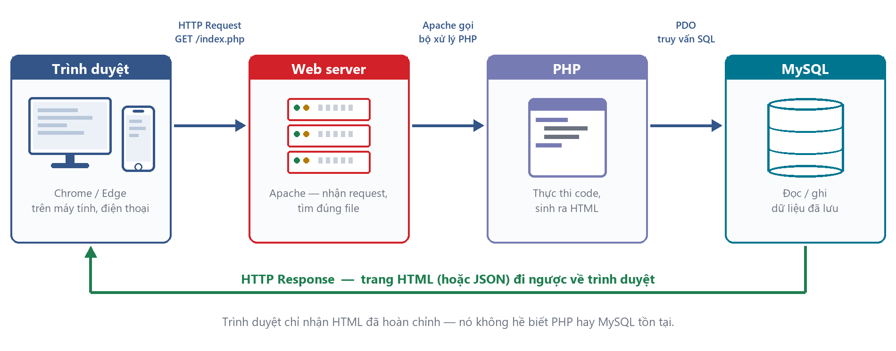
1.1. Web hoạt động thế nào? (1/3)
Từ lúc bạn bấm Enter đến lúc trang hiện ra, dữ liệu đi qua 4 chặng:
Luồng một request web

Slide 7
1.1. Web hoạt động thế nào? (2/3)
Cùng một luồng đó viết gọn lại:
[Trình duyệt] --- HTTP Request ---> [Web server: Apache]
|
v
[PHP xử lý]
|
v
[MySQL: dữ liệu]
|
[Trình duyệt] <--- HTTP Response --- HTML / JSON

Slide 8
1.1. Web hoạt động thế nào? (3/3)
Các khái niệm cần nắm:
Khái niệm | Giải thích ngắn
Client / Server | Máy gửi yêu cầu / máy xử lý và trả kết quả
HTTP method | GET (lấy dữ liệu), POST (gửi dữ liệu) — buổi 5 và 8 sẽ dùng nhiều
Static vs Dynamic | File .html trả nguyên xi; file .php được server thực thi rồi mới trả về
Port | Apache mặc định 80, MySQL mặc định 3306

Slide 9
1.2. Nhìn Request/Response thật bằng DevTools (1/4)
Lý thuyết ở trên không có ý nghĩa gì cho đến khi các bạn nhìn thấy nó thật. Mở một trang lớn bất kỳ — ví dụ facebook.com — nhấn F12 → tab Network → tải lại trang:

Slide 10
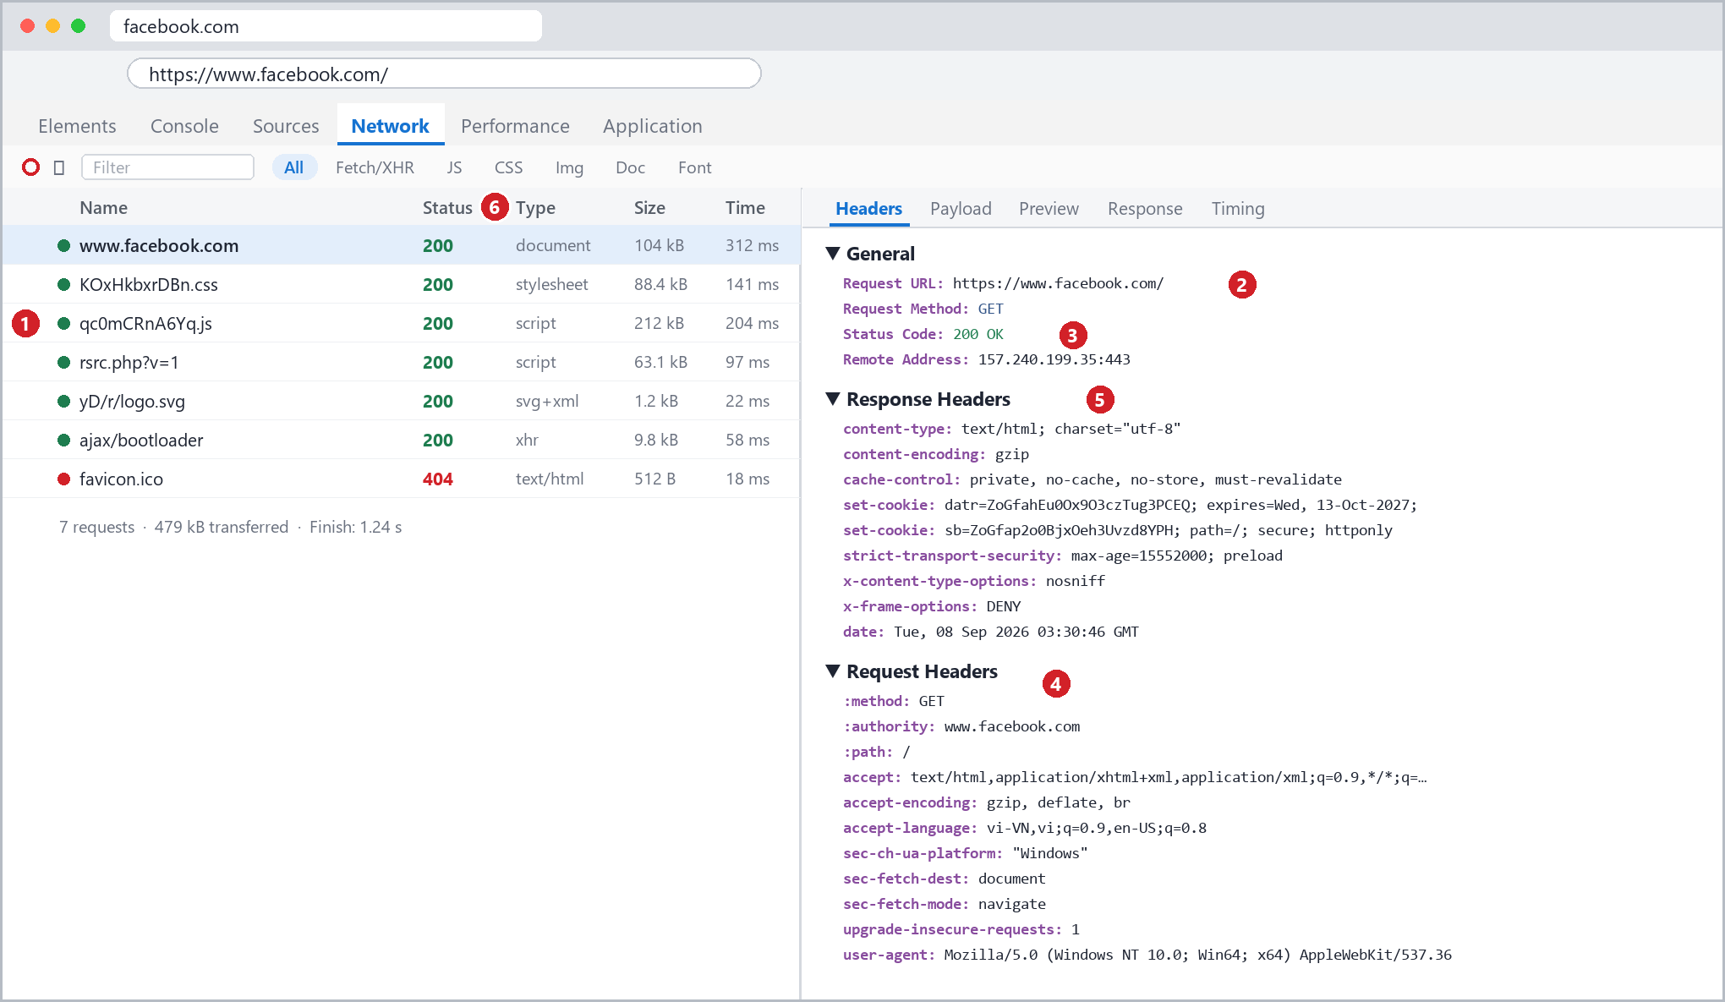
1.2. Nhìn Request/Response thật bằng DevTools (2/4)
Tab Network của Chrome DevTools trên facebook.com

Slide 11
1.2. Nhìn Request/Response thật bằng DevTools (3/4)
Đọc ảnh trên theo đúng thứ tự đánh số:
# | Thành phần | Ý nghĩa
① | Danh sách request | Một trang web không phải một request — nó là hàng chục request (HTML, CSS, JS, ảnh)
② | Request URL + Method | Địa chỉ trình duyệt gọi tới và cách gọi (GET = xin dữ liệu)
③ | Status Code | 200 = thành công · 404 = không có · 500 = server lỗi · 302 = chuyển hướng
④ | Request Headers | Trình duyệt tự khai với server: nó là ai (User-Agent), nhận được kiểu gì (Accept)
⑤ | Response Headers | Server trả lời kèm mô tả: kiểu dữ liệu (Content-Type), cookie (Set-Cookie)
⑥ | Cột Type / Size / Time | Loại tài nguyên, nặng bao nhiêu, mất bao lâu — dùng để tìm chỗ chậm

Slide 12
1.2. Nhìn Request/Response thật bằng DevTools (4/4)
Làm tại lớp ngay: mỗi học viên mở DevTools, tải lại một trang bất kỳ, chỉ ra được 6 thành phần trên. Đây là hình dung quan trọng nhất của cả khóa — từ buổi 8 trở đi, tab Network chính là công cụ debug chính khi Vue gọi API PHP.

Slide 13
1.3. Cài đặt & chạy trang PHP đầu tiên (1/5)
Mở XAMPP Control Panel → Start Apache và MySQL.
Tạo thư mục C:/xampp/htdocs/course8/.
Tạo file C:/xampp/htdocs/course8/index.php:

Slide 14
1.3. Cài đặt & chạy trang PHP đầu tiên (2/5)
<?php
// Buoi 1 - file PHP dau tien
echo "Xin chào lớp PHP khóa 8!";
echo "<br>";
echo "Hôm nay là: " . date("d/m/Y");
?>

Slide 15
1.3. Cài đặt & chạy trang PHP đầu tiên (3/5)
Mở trình duyệt và gõ http://localhost/course8/index.php — kết quả phải như thế này:

Slide 16
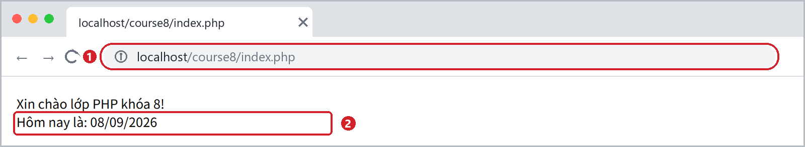
1.3. Cài đặt & chạy trang PHP đầu tiên (4/5)
Kết quả chạy index.php trên Chrome

Slide 17
1.3. Cài đặt & chạy trang PHP đầu tiên (5/5)
Hai chi tiết cần chỉ cho học viên thấy trên ảnh:
Thanh địa chỉ là http://localhost/..., không phải file:///.... Sai chỗ này là trình duyệt in ra nguyên code PHP thay vì chạy nó.
Ngày tháng trong dòng thứ hai do server sinh ra lúc tải trang, không phải chữ gõ sẵn — bấm F5 vào ngày mai sẽ thấy nó đổi. Đó chính là "động" (dynamic).

Slide 18
Tiết 2 — Cú pháp PHP cơ bản

Slide 19
2.1. Biến, kiểu dữ liệu, hằng số (1/5)
<?php
// Bien luon bat dau bang dau $, khong can khai bao kieu
$ten = "Nguyễn Văn A"; // string
$tuoi = 20; // int
$diem = 8.5; // float
$daDangKy = true; // bool
// Hang so: viet HOA toan bo
define("ITEM_PER_PAGE", 5);
const SITE_NAME = "Mini Shop";
echo "Tên: $ten - Tuổi: $tuoi <br>"; // nháy kép: bien duoc thay the
echo 'Tên: $ten <br>'; // nhay don: in nguyen van
echo "Trang: " . SITE_NAME . "<br>"; // dau . de noi chuoi
var_dump($diem); // in ra ca kieu du lieu - rat huu ich khi debug
?>

Slide 20
2.1. Biến, kiểu dữ liệu, hằng số (2/5)
Các kiểu dữ liệu trong PHP:
Kiểu | Là gì | Ví dụ | Dùng khi nào
string | Chuỗi ký tự, đặt trong nháy đơn hoặc nháy kép | "Bút bi" | Tên, mô tả, mọi thứ nhập từ form
int | Số nguyên, không có phần thập phân | 20, 15000 | Số lượng, id, giá tiền VNĐ
float | Số thực, có phần thập phân | 8.5, 0.15 | Điểm, tỷ lệ, phần trăm
bool | Chỉ có 2 giá trị true / false | true | Câu hỏi có/không: đã đăng ký? còn hàng?
array | Nhiều giá trị gộp trong một biến | [5000, 8000] | Danh sách sản phẩm, một dòng dữ liệu
null | Chưa có giá trị nào cả | null | Ô dữ liệu để trống trong CSDL

Slide 21
2.1. Biến, kiểu dữ liệu, hằng số (3/5)
PHP là ngôn ngữ kiểu động: không phải khai báo kiểu, PHP tự suy ra từ giá trị được gán, và kiểu có thể đổi giữa chừng. Muốn biết một biến đang là kiểu gì thì dùng var_dump($bien).
Biến khác hằng số ở chỗ nào?

Slide 22
2.1. Biến, kiểu dữ liệu, hằng số (4/5)
 | Biến | Hằng số
Cách viết | $tongTien = 100; | define("VAT", 0.1); hoặc const VAT = 0.1;
Có dấu $ đứng trước? | Có | Không
Đổi giá trị sau khi gán | Được | Không — gán lại là báo lỗi
Quy ước đặt tên | camelCase | UPPER_CASE
Phạm vi sử dụng | Chỉ trong khối code chứa nó | Toàn chương trình, kể cả bên trong hàm

Slide 23
2.1. Biến, kiểu dữ liệu, hằng số (5/5)
Khi nào dùng hằng số? Khi giá trị cố định suốt chương trình và xuất hiện ở nhiều nơi: số sản phẩm mỗi trang, tên website, thuế VAT, thông tin kết nối CSDL. Đặt thành hằng số thì sau này sửa một chỗ duy nhất, và không sợ lỡ tay gán đè ở đâu đó. Ngược lại, cái gì thay đổi trong lúc chạy (tổng tiền, tên người đang đăng nhập, dòng dữ liệu đang duyệt) thì bắt buộc phải là biến.
Từ buổi 4 trở đi, cả khóa dùng file app/common/define.php chỉ để chứa hằng số.
Quy tắc đặt tên (thống nhất cả khóa):
Biến: camelCase hoặc snake_case → $tongTien, $item_per_page
Hàm: camelCase → tinhTongTien()
Hằng số: UPPER_CASE → ITEM_PER_PAGE
Comment bằng // cho 1 dòng, /* ... */ cho nhiều dòng. Mỗi khối logic mới phải có comment.

Slide 24
2.2. Toán tử & rẽ nhánh (1/5)
Bảng toán tử thường dùng:
Nhóm | Toán tử | Ý nghĩa | Ví dụ
Số học | + - * / | Cộng, trừ, nhân, chia | $a + $b
Số học | % | Chia lấy dư — kiểm tra chẵn/lẻ, chia hết | 7 % 2 ra 1
Gán | = | Gán giá trị vào biến | $x = 5
Gán | += -= .= | Cộng / trừ / nối thêm vào chính nó | $tong += 100
Tăng giảm | ++ -- | Tăng hoặc giảm đi 1 | $i++
So sánh | == | Bằng nhau về giá trị | "5" == 5 ra true
So sánh | === | Bằng nhau cả giá trị và kiểu | "5" === 5 ra false
So sánh | != !== | Khác nhau — ngược lại của hai dòng trên | $a !== $b
So sánh | > < >= <= | Lớn hơn, nhỏ hơn | $diem >= 8
Logic | && | VÀ — cả hai điều kiện đều đúng | $tuoi >= 18 && $coCMND

Slide 25
2.2. Toán tử & rẽ nhánh (2/5)
Nhóm | Toán tử | Ý nghĩa | Ví dụ
Logic | || | HOẶC — ít nhất một điều kiện đúng | $laAdmin || $laChuSoHuu
Logic | ! | PHỦ ĐỊNH — đảo đúng thành sai | !$daDangNhap
Chuỗi | . | Nối hai chuỗi lại với nhau | "Xin" . " chào"

Slide 26
2.2. Toán tử & rẽ nhánh (3/5)
Các cách rẽ nhánh:
Cấu trúc | Dùng khi | Cần nhớ
if | Chỉ làm gì đó khi điều kiện đúng | Trường hợp đơn giản nhất
if ... else | Hai hướng: đúng làm A, sai làm B | Luôn chạy đúng 1 trong 2 nhánh
if ... elseif ... else | Nhiều mức, xét theo khoảng giá trị | Xếp loại điểm, bậc giá
switch | So sánh một biến với nhiều giá trị cố định | Nhớ break, thiếu là chạy tràn xuống dưới
? : (toán tử ba ngôi) | Gán nhanh một trong hai giá trị | $loai = $tuoi >= 18 ? "lớn" : "nhỏ"

Slide 27
2.2. Toán tử & rẽ nhánh (4/5)
<?php
$diem = 7.5;
if ($diem >= 8) {
echo "Giỏi";
} elseif ($diem >= 6.5) {
echo "Khá";
} elseif ($diem >= 5) {
echo "Trung bình";
} else {
echo "Chưa đạt";
}
// switch: dung khi so sanh 1 bien voi nhieu gia tri co dinh
$loai = "sach";
switch ($loai) {
case "sach":
echo "Danh mục: Sách"; break;
case "but":
echo "Danh mục: Bút"; break;
default:
echo "Danh mục khác";
}
?>

Slide 28
2.2. Toán tử & rẽ nhánh (5/5)
Lưu ý `==` và `===`: "5" == 5 là true (so sánh giá trị), nhưng "5" === 5 là false (so sánh cả kiểu). Trong khóa này luôn ưu tiên `===`.

Slide 29
2.3. Vòng lặp (1/7)
Ba kiểu vòng lặp, chọn theo tình huống:
Vòng lặp | Dùng khi | Ví dụ điển hình
for | Biết trước số lần lặp | In số từ 1 đến 100, in bảng cửu chương
while | Lặp chừng nào điều kiện còn đúng, chưa biết mấy lần | Đọc dữ liệu đến khi hết
foreach | Duyệt từng phần tử của một mảng | In danh sách sản phẩm lấy từ CSDL

Slide 30
2.3. Vòng lặp (2/7)
Vòng lặp `for` — trong ngoặc có 3 phần, ngăn nhau bởi dấu chấm phẩy:
for ( khởi tạo ; điều kiện dừng ; bước nhảy ) { ... }
$i = 1 $i <= 5 $i++

Slide 31
2.3. Vòng lặp (3/7)
Khởi tạo chạy đúng một lần, trước khi vào vòng lặp.
Điều kiện được kiểm tra trước mỗi vòng; sai là thoát ngay.
Bước nhảy chạy sau mỗi vòng, thường là $i++.

Slide 32
2.3. Vòng lặp (4/7)
<?php
// for: biet truoc so lan lap
for ($i = 1; $i <= 5; $i++) {
echo "Dòng $i <br>";
}
// for dem nguoc: buoc nhay la $i--
for ($i = 5; $i >= 1; $i--) {
echo "Đếm ngược: $i <br>";
}
// for buoc nhay 2 - chi in so le
for ($i = 1; $i <= 9; $i += 2) {
echo "$i ";
}
echo "<br>";
// for long nhau - in bang cuu chuong (bai tap ve nha dung cach nay)
for ($bang = 2; $bang <= 4; $bang++) {
for ($nhan = 1; $nhan <= 3; $nhan++) {
echo "$bang x $nhan = " . ($bang * $nhan) . " &nbsp; ";
}
echo "<br>";
}

Slide 33
2.3. Vòng lặp (5/7)
?>

Slide 34
2.3. Vòng lặp (6/7)
<?php
// while: lap khi dieu kien con dung
$n = 3;
while ($n > 0) {
echo "Đếm ngược: $n <br>";
$n--;
}
// foreach: duyet mang - dung nhieu nhat khi lay du lieu tu CSDL
$danhSach = ["Bút bi", "Vở ô ly", "Thước kẻ"];
foreach ($danhSach as $sanPham) {
echo "- $sanPham <br>";
}
?>

Slide 35
2.3. Vòng lặp (7/7)
Lỗi hay gặp: quên $n-- trong while thì vòng lặp chạy mãi mãi, trình duyệt treo. Với for, bước nhảy nằm ngay trên đầu nên khó quên hơn — đó là lý do khi đã biết trước số lần lặp thì luôn ưu tiên dùng for.

Slide 36
2.4. Mảng (1/7)
<?php
// Mang chi so
$gia = [15000, 8000, 5000];
echo $gia[0]; // 15000
echo count($gia); // 3
// Mang ket hop (associative) - dang du lieu tra ve tu CSDL sau nay
$sanPham = [
"id" => 1,
"ten" => "Bút bi Thiên Long",
"gia" => 5000
];
echo $sanPham["ten"];
// Mang long nhau (2 chieu) - mo phong 1 bang du lieu
$dsSanPham = [
["id" => 1, "ten" => "Bút bi", "gia" => 5000],
["id" => 2, "ten" => "Vở ô ly", "gia" => 8000],
["id" => 3, "ten" => "Thước kẻ", "gia" => 3000]
];
foreach ($dsSanPham as $sp) {
echo $sp["ten"] . " - " . number_format($sp["gia"]) . " đ <br>";
}

Slide 37
2.4. Mảng (2/7)
?>

Slide 38
2.4. Mảng (3/7)
Mảng nhiều chiều (từ 3 chiều trở lên). Mảng PHP lồng bao nhiêu tầng cũng được — mỗi tầng là thêm một cặp ngoặc vuông khi truy cập. Đây là cấu trúc của một danh mục cửa hàng thật:

Slide 39
2.4. Mảng (4/7)
<?php
// 3 chieu: nhom hang -> danh muc -> danh sach san pham
$cuaHang = [
"But viet" => [
"But bi" => [
["ten" => "Thiên Long TL-027", "gia" => 5000],
["ten" => "Bến Nghé B-01", "gia" => 4000]
],
"But chi" => [
["ten" => "Chì 2B Staedtler", "gia" => 7000]
]
],
"Vo giay" => [
"Vo o ly" => [
["ten" => "Vở Hồng Hà 96 trang", "gia" => 8000],
["ten" => "Vở Campus 120 trang", "gia" => 15000]
]
]
];
// Lay 1 gia tri o tang sau nhat: moi tang them 1 cap ngoac vuong
echo $cuaHang["But viet"]["But bi"][0]["ten"]; // Thiên Long TL-027
echo $cuaHang["But viet"]["But bi"][0]["gia"]; // 5000

Slide 40
2.4. Mảng (5/7)
// Duyet ca 3 tang bang foreach long nhau
foreach ($cuaHang as $tenNhom => $dsDanhMuc) {
echo "<h3>$tenNhom</h3>";
foreach ($dsDanhMuc as $tenDanhMuc => $dsSp) {
echo "<b>$tenDanhMuc</b><br>";
foreach ($dsSp as $sp) {
echo "&nbsp;&nbsp;- " . $sp["ten"]
. " : " . number_format($sp["gia"]) . " đ <br>";
}
}
}
?>

Slide 41
2.4. Mảng (6/7)
Kết quả in ra trình duyệt:
But viet
But bi
- Thiên Long TL-027 : 5,000 đ
- Bến Nghé B-01 : 4,000 đ
But chi
- Chì 2B Staedtler : 7,000 đ
Vo giay
Vo o ly
- Vở Hồng Hà 96 trang : 8,000 đ
- Vở Campus 120 trang : 15,000 đ

Slide 42
2.4. Mảng (7/7)
number_format() mặc định ngăn nghìn bằng dấu phẩy kiểu Anh. Buổi 2 sẽ viết hàm dinhDangTien() để đổi sang dấu chấm kiểu Việt Nam và dùng chung cho cả khóa.
Mẹo đọc mảng nhiều chiều: đếm số cặp ngoặc vuông liên tiếp khi truy cập — bằng đúng số tầng. Khi bị rối, dùng print_r($cuaHang); (bọc trong <pre>...</pre>) để in ra toàn bộ cấu trúc rồi lần theo. Từ buổi 8, JSON mà API trả về chính là mảng nhiều chiều kiểu này.

Slide 43
2.5. Nhúng PHP vào HTML (1/8)
Đây là kỹ thuật dùng liên tục ở buổi 4 và 5. Khai báo $dsSanPham ở đầu file (trước <!DOCTYPE html>), rồi dùng lại nó ngay trong HTML ở phía dưới:

Slide 44
2.5. Nhúng PHP vào HTML (4/8)
Nếu bỏ hết HTML thì sao? Lấy đúng $dsSanPham ở trên, chỉ echo và xuống dòng bằng \n (không có <br>, không có <table>):
<?php
foreach ($dsSanPham as $sp) {
echo $sp["ten"] . " - " . number_format($sp["gia"]) . " d\n";
}
?>

Slide 45

2.5. Nhúng PHP vào HTML (5/8)
Kết quả trên trình duyệt:
Kết quả khi không dùng thẻ HTML nào

Slide 46
2.5. Nhúng PHP vào HTML (6/8)
Trình duyệt chỉ xuống dòng/kẻ bảng khi gặp thẻ HTML (<br>, <table>...) — ký tự \n trong mã nguồn PHP bị bỏ qua hoàn toàn khi hiển thị, nên cả 3 dòng dính lại thành một.
Còn nhúng đúng cách như ví dụ đầy đủ ở trên thì trình duyệt hiển thị gọn gàng:

Slide 47
2.5. Nhúng PHP vào HTML (2/8)
<?php
$dsSanPham = [
["id" => 1, "ten" => "Bút bi", "gia" => 5000],
["id" => 2, "ten" => "Vở ô ly", "gia" => 8000],
["id" => 3, "ten" => "Thước kẻ", "gia" => 3000]
];
?>
<!DOCTYPE html>
<html lang="vi">
<head>
<meta charset="utf-8">
<title>Danh sách sản phẩm</title>
</head>
<body>
<h2>Danh sách sản phẩm</h2>
<table border="1" cellpadding="8">
<tr><th>ID</th><th>Tên</th><th>Giá</th></tr>
<?php foreach ($dsSanPham as $sp): ?>
<tr>
<td><?= $sp["id"] ?></td>
<td><?= $sp["ten"] ?></td>
<td><?= number_format($sp["gia"]) ?> đ</td>
</tr>
<?php endforeach; ?>
</table>
</body>
</html>

Slide 48
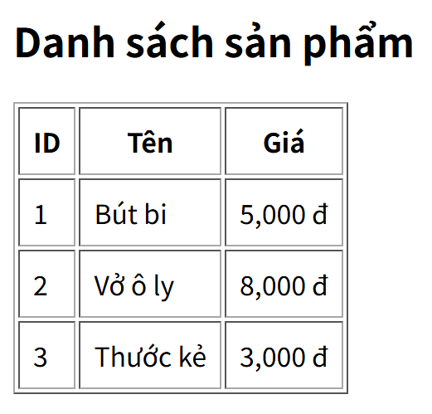
2.5. Nhúng PHP vào HTML (7/8)
Kết quả nhúng PHP vào HTML trên trình duyệt

Slide 49
2.5. Nhúng PHP vào HTML (8/8)
<?= $bien ?> là cách viết tắt của <?php echo $bien; ?>.

Slide 50
3. Thực hành tại lớp (1/3)
Practice 1 — File buoi1_practice1.php Khai báo mảng chứa họ tên, năm sinh, lớp của chính học viên. In ra màn hình dạng bảng HTML có đường viền, tính và hiển thị thêm dòng "Tuổi: ...".
Practice 2 — File buoi1_practice2.php Nhập cứng số N = 5 trong code. Dùng vòng lặp lồng nhau in ra tam giác sao:

Slide 51
3. Thực hành tại lớp (2/3)
*
**
***
****
*****

Slide 52
3. Thực hành tại lớp (3/3)
Practice 3 — File buoi1_practice3.php Cho mảng $dsSanPham gồm 6 sản phẩm (id, tên, giá, loại). Yêu cầu:
In bảng toàn bộ sản phẩm.
In tổng tiền của tất cả sản phẩm (dùng number_format).
In riêng các sản phẩm có giá > 10.000 đ, tô chữ màu đỏ.
Practice 4 — File buoi1_practice4.php Tự xây một mảng 3 chiều mô tả thời khóa biểu: [thứ][buổi][danh sách môn]. Dùng foreach lồng 3 tầng in ra màn hình theo dạng thụt đầu dòng, sau đó in riêng danh sách môn học của Thứ 3 buổi sáng bằng cách truy cập trực tiếp chỉ số.

Slide 53
4. Bài tập về nhà
Hoàn thiện 4 practice trên lớp, đặt trong htdocs/course8/buoi1/.
Viết buoi1_homework.php: in bảng cửu chương từ 2 đến 9 dưới dạng bảng HTML 8 cột (dùng for lồng nhau như ví dụ ở mục 2.3).
Đọc lại tài liệu HTML cơ bản (buoi-01b_html-co-ban.md) — từ buổi 4 trở đi mọi trang đều là PHP sinh ra HTML, không đọc được HTML là không theo được.
Đọc trước về hàm trong PHP: https://www.w3schools.com/php/php_functions.asp — buổi 2 bắt đầu ngay từ hàm rồi đi tiếp sang lập trình hướng đối tượng.
Đảm bảo XAMPP chạy được cả Apache và MySQL — giữ nguyên để dùng cho cả khóa.

Slide 54
5. Checklist cuối buổi
[ ] Chạy được http://localhost/course8/index.php và thấy kết quả PHP.
[ ] Mở được tab Network trong DevTools và chỉ ra được URL, method, status code, header.
[ ] Phân biệt được file .html và .php khác nhau ở điểm nào.
[ ] Nói được 6 kiểu dữ liệu cơ bản của PHP và khi nào dùng hằng số thay vì biến.
[ ] Viết được if/else, for, foreach không cần nhìn tài liệu.
[ ] Giải thích được 3 phần trong ngoặc của for và viết được for lồng nhau.
[ ] Duyệt được mảng nhiều chiều và in ra bảng HTML.

Slide 55
6. Tham khảo
Tài liệu kèm buổi này: HTML cơ bản (buoi-01b_html-co-ban.md) (15 phút)
PHP cơ bản: https://www.w3schools.com/php/
Tài liệu chính thức: https://www.php.net/manual/en/
Hàm thường dùng: echo, date(), count(), number_format(), var_dump(), strtoupper()

